Slide 1


Trabalho TI2 – Sprint 1
Bruno Pena Baêta Eric Azevedo de Oliveira Felipe Nepomuceno Coelho

Slide 2

Visão Geral do Projeto

Slide 3

Descrição do MiniMundo

Slide 4
Entidades e Seus atributos
-Usuário - CPF , nome, tag, senha, reputação, e-mail e currículo
-Empresa – CNPJ, nome, e-mail e senha
-Projetos - nome, id, id_comentarios, data de inicio da pauta, data de fim da pauta, valor , CNPJ da empresa e Tag
-Comentários - reputação, quantidade de likes, id ,CPF usuário e id do projeto

Slide 5
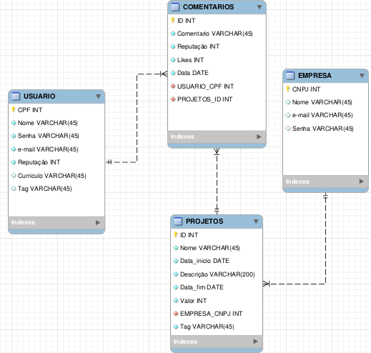
Esboço do BD

Slide 6

Jornadas

Slide 7
Jornadas
1 – Jornada dos usuários
2 – Jornada da Empresa

Slide 8

Recursos Inteligentes

Slide 9
Sistema integrado para recomendação de projetos!
Sistema de cálculo de reputação usuário/comentários
Sistema de Tags
Principais Sistemas

Slide 10

FIM

